Slide 1
Contents of Chapter 1
1.1 Introduction
1.2 Below Your Program
1.3 Under the Covers
1.4 Performance
1.5 The Power Wall
Notes:
1.1 Introduction

Slide 2
Why Study Performance?
帮助我们做出明智的设计选择
  看穿营销炒作
理解底层计算机组织的关键
  为什么对于不同的程序，某些硬件比其他硬件更快?
  系统性能的哪些因素与硬件有关?
    e.g., 我们需要新机器吗 …
    … 或者需要新的操作系统?
  机器的指令集怎样影响它的性能?

Slide 3

What do we measure?
Define performance….
我们先以飞机为例
Airplane Passengers Range (mi) Speed (mph)
Boeing 737-100 101 630 598
Boeing 747 470 4150 610
BAC/Sud Concorde 132 4000 1350
Douglas DC-8-50 146 8720 544
Concorde麦道与波音747相比，哪个速度更快？2.213 X （1350/610）
Boeing 747与Concorde麦道哪个容量更大? 3.56 X （470/132）
这些飞机哪个性能最好?!
哪一种飞机的性能最好？以什么作为评价指标？

Slide 4
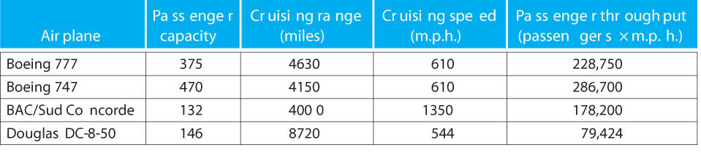

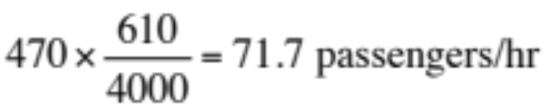
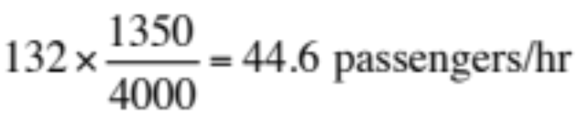
Which Airplane is “best”?
Airplane
Passenger capacity
Cruising range (miles)
Cruising speed (mph)
Passenger throughput (passengers x mph)
比如从Raleigh 到 Paris大约4000 公里，波音747和麦道性能对比
如果用所花时间来评价
波音747用了4000/610 = 6.56 hours/pass= 6.56 hours，
麦道用了4000/1350 = 2.96 hours/pass =2.96 hours ，用时麦道更快
哪个单位时间运送旅客更多？
  单位时间运送旅客数可以用吞吐率(throughput) 表示，可以看到波音747的71.7比麦道44.6吞吐率大

Slide 5
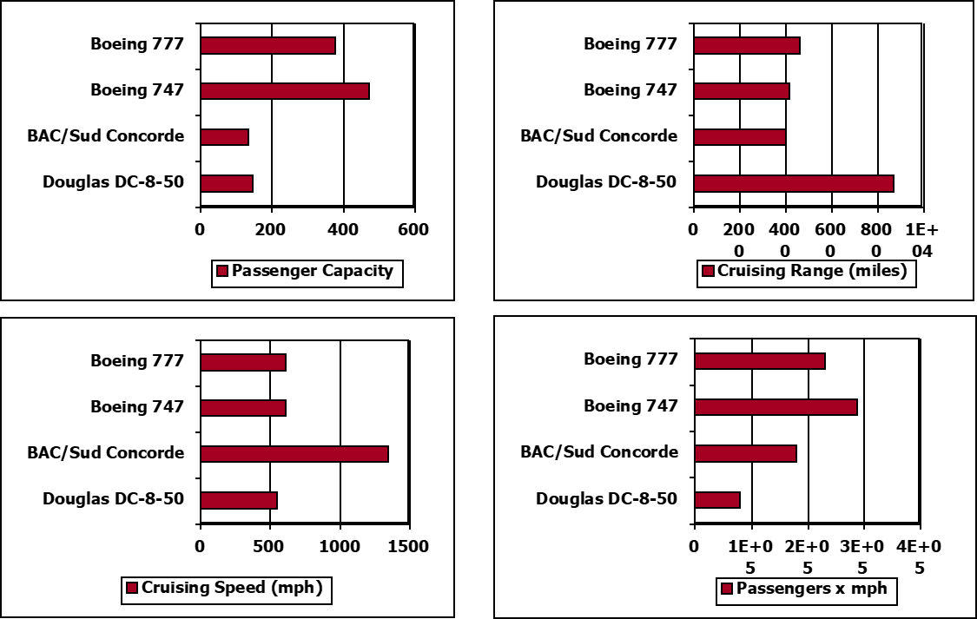

Defining Performance
Which airplane has the best “performance”?
  performance = passenger capacity or cruising speed or cruising range or passengers carried per mile per hour?
旅客容量
飞行距离
单位时间内完成的任务数量
飞行速度
吞吐率
Notes:
Morgan Kaufmann Publishers
Chapter 1 — Computer Abstractions and Technology

Slide 6
Performance Metrics
计算机性能的度量
如果是个人电脑，我们关心的是运行速度，即响应时间，如果是数据中心，我们关心的是单位时间完成的任务量（吞吐率）。
前几章我们主要关心响应时间。
Latency(响应时间): 从输入到相应输出所用的时钟周期数---执行时间
  我的程序运行需要多长时间?
  我从敲入到返回结果需要等多久?
Throughput(吞吐率): 每个时钟周期完成多少结果
  每秒可以处理多少结果?
  我的程序平均执行率是多少?
  完成了多少任务?
如果我换了一台处理器更快的机器，改善了什么?
  Latency (generally) 降低了响应时间，同时也增加了吞吐率。
如果实验室增加了一台机器，改善了什么?
  增加了吞吐率(Throughput)，单位时间内完成的任务数量.

Slide 7
Execution Time
计算机性能的度量-执行时间
经过时间/挂钟时间(考虑所有时间)
计算所有内容（磁盘和内存访问、I/O 等）
一个有用的数字，但通常不利于比较
CPU执行时间-只考虑CPU上花费的时间
不包括等待 I/O 或者运行其他应用程序的时间。注意，在日常使用计算机的时候，我们感受到的是程序的响应时间（response time），而不是 CPU 的执行时间。
CPU 时间可以进一步划分为 系统CPU时间(system time) 和 用户CPU时间(user time)。
系统 CPU 时间：为执行程序而花费在操作系统上的时间。
用户 CPU 时间：在程序本身所花费的 CPU 时间。
我们的重点: 用户 CPU 时间(user CPU time)
Time spent executing actual instructions of “our” program
程序代码一行行执行所花费的时间。

Slide 8
Design Tradeoffs 设计权衡
性能最大化Maximum Performance: measured by the numbers of instructions executed per second
造价最小Minimum Cost: measured by the size of the circuit.
1
0
1
0
性价比Best Performance/Price: measured by the ratio of performance to size. In power-sensitive applications throughput/Watt is important too.

Slide 9
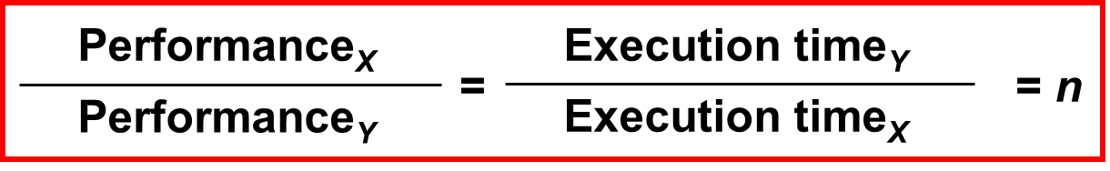
Book's Definition of Performance
Define Performance = 1/Execution Time
“X is n time faster than Y”
Problem:
Machine A runs a program in 20 seconds Machine B runs the same program in 25 seconds
Performance_{A} = 1/20 Performance_{B} = 1/25
Machine A is (1/20)/(1/25) = 1.25 times faster than Machine B
对于计算机性能而言，在这里，我们主要考虑响应时间方面
Notes:
Morgan Kaufmann Publishers
Chapter 1 — Computer Abstractions and Technology

Slide 10
CPU时钟 (CPU Clocking)
数字硬件系统由恒定速率的时钟控制操作。
Clock period
Clock (cycles)
Data transfer
and computation
Update state
时钟周期(Clock period): duration of a clock cycle
  e.g., 250ps = 0.25ns = 250×10^{–12}s
时钟频率(Clock frequency (rate)): cycles per second
  e.g., 4.0GHz = 4000MHz = 4.0×10⁹Hz
Notes:
Morgan Kaufmann Publishers
Chapter 1 — Computer Abstractions and Technology

Slide 11
时钟周期 CPU Clocking
时钟频率(CR) 是时钟周期（CC）的倒数。
CC = 1 / CR
10 nsec clock cycle => 100 MHz clock rate
5 nsec clock cycle => 200 MHz clock rate
2 nsec clock cycle => 500 MHz clock rate
1 nsec (10⁻⁹) clock cycle => 1 GHz (10⁹) clock rate
500 psec clock cycle => 2 GHz clock rate
250 psec clock cycle => 4 GHz clock rate
200 psec clock cycle => 5 GHz clock rate
1s=10^3ms=10^6us=10^9ns=10^12ps

Slide 12
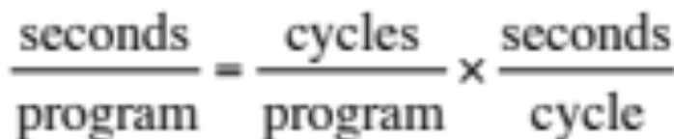
如何改善性能?
先看CPU执行时间的一种表示（不是唯一表示）:
从上式可以看出，减少执行程序周期数和时钟周期都可以减少执行时间。
  ________ the # of required cycles for a program, or
  ________ the clock cycle time or, said another way,
  ________ the clock rate.
  ________ the CPI (average clocks per instruction)
时钟周期
程序执行时间
执行程序所需时钟周期数
Decrease (improve ISA/Compiler)
Decrease
Decrease
Decrease

Slide 13
程序执行需要多少个周期数?
对于 MIPS 处理器:
  有时假设指令数即为周期数（每条指令一个周期）
  # of cycles = # of instructions
1st instruction
3rd instruction
2nd instruction
4th
5th
6th
...
time
这个假设并不通用,因为不同的机器每条指令所需时钟周期不同，
不同类型的指令花费的周期也不同，比如访问内存、浮点数运算等
需要更多的周期数。

Slide 14
CPU 性能取决于三个特性:
  clock cycle (or rate) 时钟周期或时钟频率
  clock cycles per instruction (CPI) 每条指令所需周期数
  instruction count. 指令数
很难孤立地改善其中一个参数，因为更改每个特性所涉及的基本技术是相互依赖的:
  Clock cycle time时钟周期—由硬件技术和体系结构决定。
  CPI —硬件组成与指令集体系结构决定
  Instruction count 指令数—指令集体系结构和编译技术决定
通过这些指标的组合可以计算出程序的执行时间。
性能的分量 | 测量单位
程序的 CPU 时间 | 程序执行的执行时间，单位为秒
指令数目 | 程序执行的指令数目
指令的平均执行时钟周期（CPI） | 每条指令的平均执行的时钟周期数
时钟周期时间 | 每个时钟周期的长度，以秒为单位

Slide 15
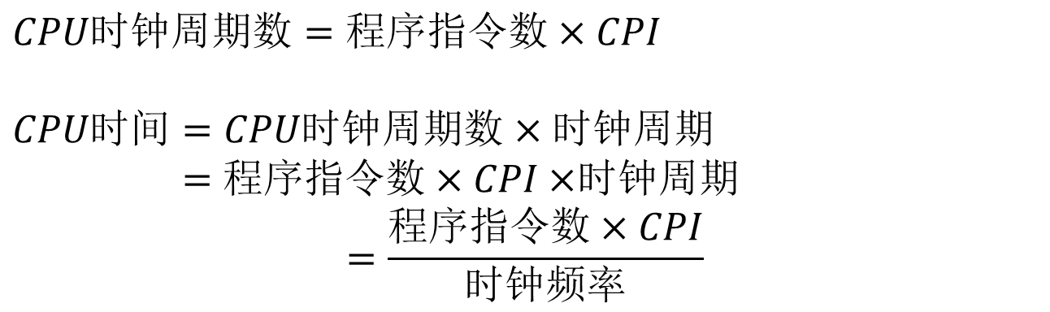
经典的 CPU 性能公式
指令数（instruction count）：执行某程序所需要的总指令数量。
CPI（ clock cycle per instruction）：即每条指令的时钟周期数，表示执行某个应用程序或者程序片段时每条指令所需要的时钟周期平均数。
  由硬件决定，如果不同指令有不同的CPI，算平均CPI
    Average CPI affected by instruction mix
Notes:
Morgan Kaufmann Publishers
Chapter 1 — Computer Abstractions and Technology

Slide 16
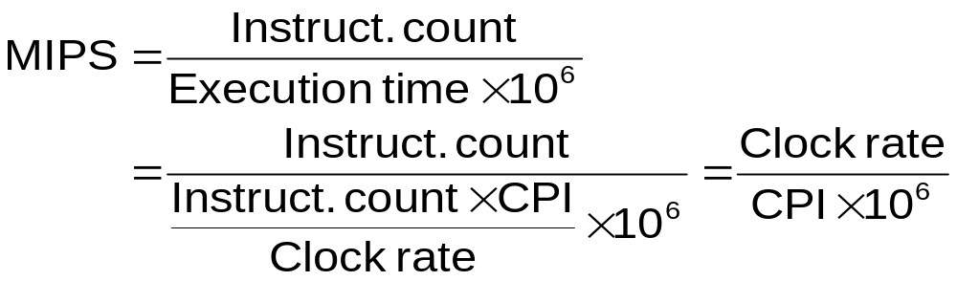
Computer Performance Measure
-另一种评估方式-MIPS
Millions of Instructions per Second
陷阱：MIPS 作为性能指标
MIPS: 每秒执行多少百万条指令
    不同机器，指令集不同，没法比较
    同一机器，程序代码不同， MIPS会跟着变化。
    MIPS可能会跟性能成反比。

Slide 17
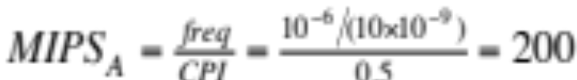
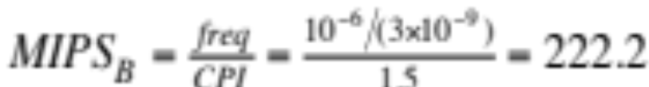
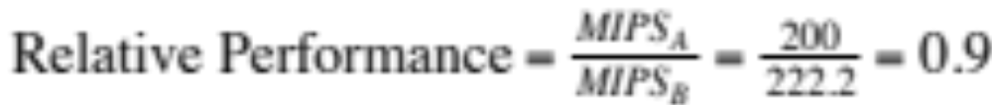
Example- 用MIPS进行性能比较
假设同样的指令集系统(ISA相同)， 在两个机器上不同的实现方式，执行同样程序性能比较：哪个机器比较快，快多少?
对于同样的程序，同一ISA,则执行的指令数相同
测试内容 | 计算机A | 计算机B
时钟周期 | 10ns | 3ns
CPI | 0.5 | 1.5
结论：计算机B的MIPS更高
因为指令数相同（ISA相同），可以说B的性能更好，同样的程序执行用的时间更少。有ISA相同的条件

Slide 18
用CPU执行时间作为比较
所执行的指令数用I表示. :
CPU time =时钟周期数*时钟周期
Ta=I*CPIa*CCa=I*0.5*10ns=5*I（ns） Tb=I*CPIb*CCb=I*1.5*3ns=4.5*I（ns）
结论：计算机B的性能更好，与上述结论一致，因为指令数相同
有时不一致，看如下例子

Slide 19
举例
某程序在2台计算机上的性能测量结果为：
测试内容 | 计算机A | 计算机B
指令数 | 100亿 | 80亿
时钟频率 | 4GHz | 4GHz
CPI | 1.0 | 1.1
1. 哪台计算机的MIPS更高？
2. 哪台计算机更快？
MIPS：Million instructions per second
百万条指令每秒

Slide 20


解答
计算机A
计算机B
结论：计算机A的MIPS更高-但不能得出A的性能更好的结论。

Slide 21
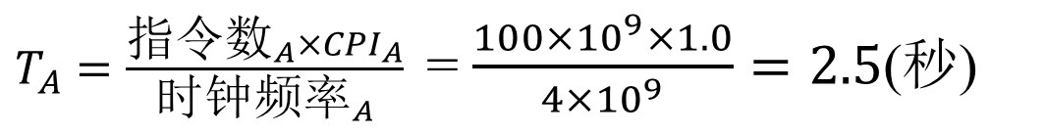
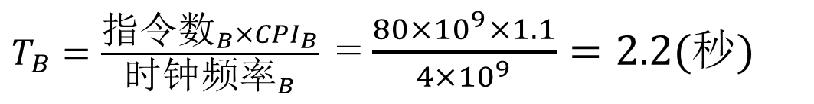
CPU执行时间
计算机A
计算机B
结论：计算机B更快
虽然A的MIPS大，但A的指令数更多，用的时间更长，所以B的性能更好。

Slide 22
编译器对性能的影响
两种不同的编译器对500 MHz 主频的机器进行测试，它有三种指令：Class A, Class B, and Class C, 这三种指令分别需要一、二、三个时钟周期. 两种编译器生成指令代码，第一个编译器的代码使用了 500 万条 A 类指令、100 万条 B 类指令和 200 万条 C 类指令。 第二个编译器的代码使用了 700 万条 A 类指令、100 万条 B 类指令和 100 万条 C 类指令.
哪个使用的指令数较少?
  Instructions₁ = (5+1+2) x 10⁶ = 8 x 10⁶
  Instructions₂ = (7+1+1) x 10⁶ = 9 x 10⁶
哪个用的时钟周期数较少?
  Cycles₁ = (5(1)+1(2)+2(3)) x 10⁶ = 13 x 10⁶
  Cycles₂ = (7(1)+1(2)+1(3)) x 10⁶ = 12 x 10⁶
Class | A | B | C
CPI for class | 1 | 2 | 3
IC （指令数）in sequence 1 | 5 | 1 | 2
IC（指令数） in sequence 2 | 7 | 1 | 1
√
因为时钟周期相同，编译器2用的周期数少，即用的时间少，故更好
√
Notes:
Avg. CPI 1= 13/8 = 1.625 Avg. CPI 2= 12/9 = 1.3333
MIPS1=500/1.625=307.7 MIPS2=500*9/12=375

Slide 23
CPI Example
计算平均CPI
高级语言代码通过不同的编译器进行编译，两种编译结果如下表所示，指令有三类A、B、C，那么平均CPI是多少?
Class | A | B | C
CPI for class | 1 | 2 | 3
IC （指令数）in sequence 1 | 2 | 1 | 2
IC（指令数） in sequence 2 | 4 | 1 | 1
Sequence 1:
IC = 2+1+2=5
Clock Cycles
= 2×1 + 1×2 + 2×3
= 10
  Avg. CPI = 10/5 = 2.0
Sequence 2:
IC = 4+1+1=6
  Clock Cycles
  = 4×1 + 1×2 + 1×3
  = 9
  Avg. CPI = 9/6 = 1.5
Notes:
Morgan Kaufmann Publishers
Chapter 1 — Computer Abstractions and Technology

Slide 24

理解程序性能
编程语言
算法
指令数、CPI
编程语言中的语句必须翻译为指令，从而就决定了指令数。编程语言也可以影响CPI，例如，Java语言充分支持数据抽象，因此将进行间接调用，需要使用较高的 CPI 指令。
算法决定了 CPU 执行指令的数目。算法也可能通过使用较快或者较慢的指令影响 CPI.例如，当算法使用更多的除法运算时，将会导致 CPI 增大。
指令数、CPI
指令数
CPI
时钟频率
程序
指令数、CPI
编译程序
ISA
编译程序决定了源程序到计算机指令的翻译过程，所以编译程序的效率既影响了指令数又影响CPI。编译器会以复杂的方式影响 CPI.
指令集体系结构影响 CPU 性能的所有 3 个方面，因为它影响完成某功能所需要的指令数、每条指令的周期数以及处理器的时钟频率。

Slide 25
Benchmarks 评估性能的基准
决定性能好坏最好通过跑真实的程序所需执行时间来评估
  预期工作量的典型程序，或者，
  预期应用类别的典型程序
    e.g., compilers/editors, scientific applications, graphics, etc.
小基准 Small benchmarks （使用一些测试软件）
  易于构建和设计
  易于标准化
  可以泛用
系统性能评估协会 SPEC (System Performance Evaluation Cooperative)
  各公司达成一致的系列程序和输入
  可以泛用
  有价值的性能指标（和编译器技术）

Slide 26
Workloads and Benchmarks
基准测试程序 Benchmarks –把应用程序中用得最多 、 最频繁的那部分核心程序作为评价计算机性能的标准程序。
基准测试程序（系统性能评估联盟）SPEC 由 30 个左右世界知名计算机大厂商所支持的非盈利的合作组织。当前主要的基准测试程序有 SPEC int_base_rate2000、 SPEC fp_base_rate2000和 SPEC JBB2000等。还有基于某种数据库运行环境下的测试。

Slide 27
系统性能测试程序
SPEC CPU基准测试程序
SPEC - System Performance Evaluation Cooperative
SPEC CPU2006
12个整数基准测试程序集
17个浮点数基准测试程序集

Slide 28
Desktop Benchmarks
  CPU-intensive benchmarks
    SPEC89
    SPEC92
    SPEC95
    SPEC2000
    SPEC2006
  graphics-intensive benchmarks
    SPEC2000
      SPECviewperf is used for benchmarking systems supporting the OpenGL graphics library
      SPECapc
        consists of applications that make extensive use of graphics.

Slide 29
Server Benchmarks
  SPECrate--processing rate of a multiprocessor
  (SPECSFS)--file server benchmark
  (SPECWeb)--Web server benchmark
  Transaction-processing (TP) benchmarks
  TPC benchmark—Transaction Processing Council
    TPC-A, 1985
    TPC-C, 1992,
    TPC-H→ TPC-R→TPC-W

Slide 30



Amdahl's Law-阿姆达尔定律
优化大概率事件远比优化小概率事件更能提高性能。
(a.k.a where to spend your efforts when improving performance)
R-改善倍率
假设一个程序在计算机上运行需100秒，其中乘法运算占 80 秒。如果我想要通过提高乘法运算速度提高性能，使程序运行速度快四倍 ，必须提高乘法运算速度多少倍？
R = 16x
如果提高5倍，改善后运行时间100/5=20?
无解，性能提高受乘法所占比例限制，提高部分性能，不能使整体达到同样性能‘
原则: 专注于加速最常用的部分

Slide 31
Contents of Chapter 1
1.1 Introduction
1.2 Below Your Program
1.3 Under the Covers
1.4 Performance
1.5 The Power Wall
1.6 History of Computer Development
Notes:
1.1 Introduction

Slide 32
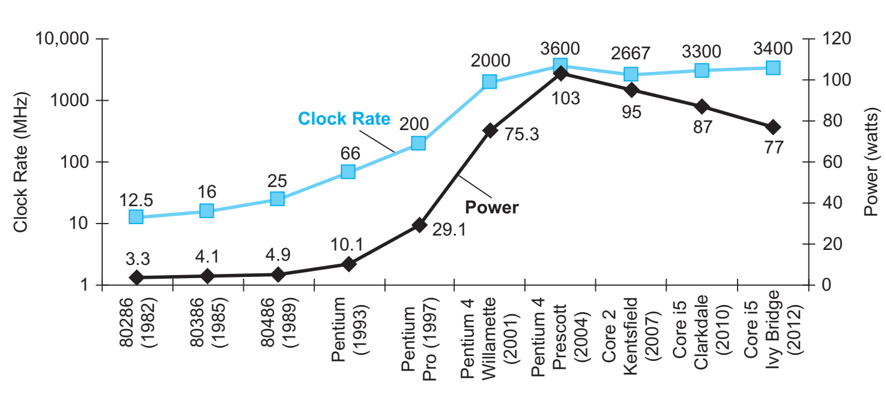
功耗墙 The Power Wall
如图所示超过 30 年的八代英特尔微处理器时钟频率和功耗的提升。 前几十年迅速增加，然后趋于平缓，放缓的原因是受冷却微处理器的实际功率限制。
20年，功耗增加近30倍，电压从5V降到1V
时钟频率
功耗

Slide 33
Power Trends
集成电路的主要技术为 CMOS，对于 CMOS，能耗的主要来源是动态能量，
×30
5V → 1V
×1000
比如我们要提高CPU时钟频率1000倍，要使得功耗只提高30倍，电压最多从5V降到1V，那只能降低负载电容来解决，即开发更简单的处理器。
Notes:
Morgan Kaufmann Publishers
Chapter 1 — Computer Abstractions and Technology
Packaging issues for laptop and desktop PC set the “power” limit at 100 Watts.

Slide 34
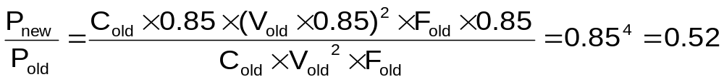
Reducing Power 降低功耗
Suppose a new CPU has
  85% of capacitive load of old CPU 85%老CPU的负载电容
  15% voltage and 15% frequency reduction 电压和频率降低15%
  新处理器降低了差不多一半功耗
The power wall
  We can’t reduce voltage further
  We can’t remove more heat
要改善性能，我们还能做什么?
已不能进一步减少电压了
已不能进一步改进散热了

Slide 35
The Sea Change-巨变
从单处理器到多核处理器转变
功耗的挑战迫使微处理器的设计做出改变
  自 2002 年以来，台式计算机程序响应时间的改进速度已从每年 1.5 倍减至每年不到 1.2 倍
从 2006 年，所有台式机和服务器公司都在出货带有多个处理器的微处理器– 多核
Product | AMD Barcelona | Intel Nehalem | IBM Power 6 | Sun Niagara 2
Cores per chip | 4 | 4 | 2 | 8
Clock rate | 2.5 GHz | ~2.5 GHz? | 4.7 GHz | 1.4 GHz
Power | 120 W | ~100 W? | ~100 W? | 94 W
计划是将每代芯片的内核数量翻倍（大约每两年）

Slide 36
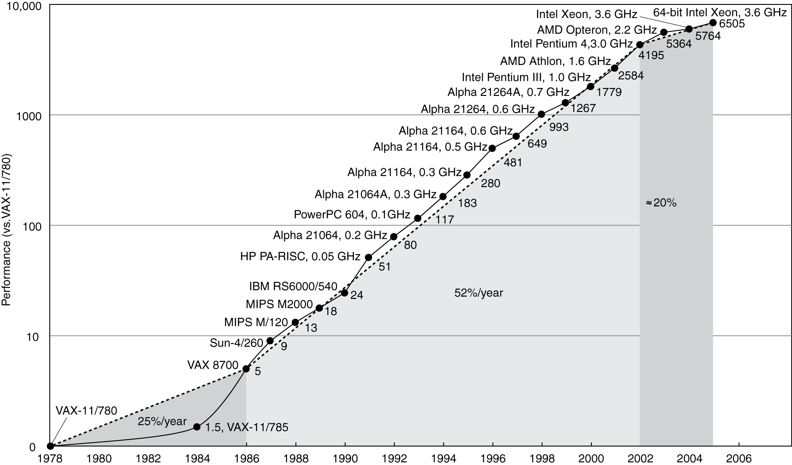
Uniprocessor Performance
(单处理器性能)
Constrained by power, instruction-level parallelism, memory latency
Notes:
Morgan Kaufmann Publishers
Chapter 1 — Computer Abstractions and Technology

Slide 37
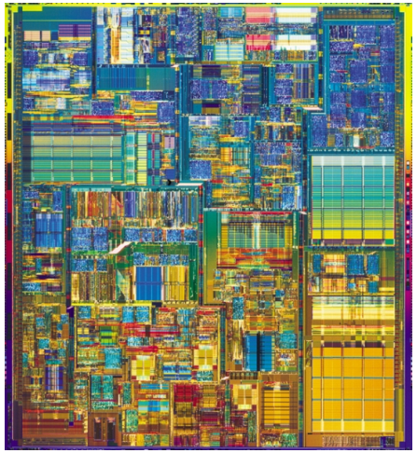
Pinnacle of Single-Core Microprocessors
单核微处理器的巅峰之作
• Intel Pentium4 (2003)
• Application: desktop/server
• Technology: 90nm (1/100x)
• 55M transistors (20,000x)
• 101 mm2 (10x)
• 3.4 GHz (10,000x)
• 1.2 Volts (1/10x)
• 32/64-bit data (16x)
• 22-stage pipelined datapath
• 3 instructions per cycle (superscalar)
• Two levels of on-chip cache
• data-parallel vector (SIMD) instructions, hyperthreading

Slide 38
Implicit Parallelism
隐式并行化
• Then to extract implicit instruction-level parallelism 指令级并行
• Hardware provides parallel resources, figures out how to use them
• Software is oblivious
• Initially using pipelining …
• Which also enabled increased clock frequency
• … caches …
• Which became necessary as processor clock frequency increased
• … and integrated floating-point
• Then deeper pipelines and branch speculation
• Then multiple instructions per cycle (superscalar)
• Then dynamic scheduling (out-of-order execution)
• We will talk about these things

Slide 39
Why Multiple Cores on a Chip?
为什么要一个芯片上多核
Power
Power = 1/4
Cache
4
Performance
Large Core
Performance = 1/2
3
2
2
Small
Core
1
1
1
1
C1
C2
4
4
Multi-Core:
Power efficient
Better power and thermal management
3
3
Cache
2
2
C3
C4
1
1

Slide 40
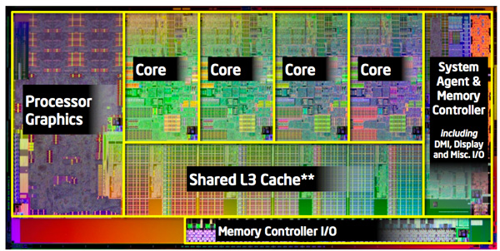
多核处理器(在一个芯片上包含多个处理器（Core）)
需要显式并行编程
指令级并行
硬件同一时刻执行多条指令
对程序员透明
面临的困难
如何编程提高性能
如何平衡负载
如何优化通信和同步

Slide 41
本章小结
硬件/软件的接口：指令集体系结构。
执行时间是唯一有效的计算机性能度量方法。
计算机组成中的2个重要思想：
抽象（abstraction）：在高层次中看不见低层次的细节，只能看到一个简化的模型。
加速大概率事件（common case fast）：优化大概率事件远比优化小概率事件更能提高性能。大概率事件规则意味着设计者需要知道什么事件是经常发生的，这只有通过仔细的实验与评估才能够得出。

Slide 42
END
Notes:
1.1 Introduction

